Slide 1
第 8 章 决策树与随机森林
8.1决策树详解
8.2随机森林与梯度提升算法（GBT）
8.3小结

Slide 2
8.1 决策树详解
决策树是在已知各种情况发生概率的基础上，通过构成决策树来求取净现值的期望值大于等于零的概率，评价项目风险，判断其可行性的决策分析方法，是直观运用概率分析的一种图解法。由于这种决策分支画成的图形很像一棵树的枝干，故称决策树。本章主要介绍Spark 3.0中决策树的构建算法和运行示例。

Slide 3
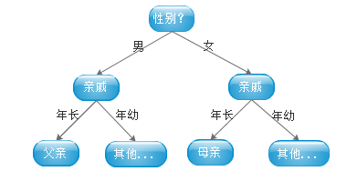
8.1.1 水晶球的秘密
相信读者都玩过这样一个游戏。一个神秘的水晶球摆放在桌子中央，一个低层的声音（一般是女性）会问你许多如下问题。
问：你在想一个人，让我猜猜这个人是男性？
答：不是的。
问：这个人是你的亲属？
答：是的。
问：这个人比你年长。
答：是的。
问：这个人对你很好
答：是的。
那么聪明的读者也应该能猜得出来，这个问题的最终答案是：“母亲”。这是一个常见的游戏，但是如果将其作为一个整体去研究的话，整个系统的结构如图所示。

Slide 4

8.1.2 决策树的算法基础：信息熵（entropy）
首先介绍决策树的理论基础，即信息熵。
信息熵，指的是对事件中不确定的信息的度量。一个事件或者属性中，其信息熵越大，其含有的不确定信息越大，对数据分析的计算也越有益。因此，信息熵的选择总是选择当前事件中拥有最高信息熵的那个属性作为待测属性。
那么，问题来了，如何计算一个属性中所包含的信息熵？
在一个事件中，需要计算各个属性的不同信息熵，需要考虑和掌握的是所有属性可能发生的平均不确定性。如果其中有n种属性，其对应的概率为：P1，P2，P3，…，Pn，且各属性之间出现时彼此相互独立无相关性，此时可以将信息熵定义为单个属性的对数平均值。即：

Slide 5
8.1.3 决策树的算法基础——ID3算法
建树的基本原则是，如何尽可能建立一颗最短的、最小的决策树。
ID3算法是基于信息熵的一种经典决策树构建算法。根据百度百科的解释，ID3算法是一种贪心算法，用来构造决策树。ID3算法起源于概念学习系统（CLS），以信息熵的下降速度为选取测试属性的标准，即在每个节点选取还尚未被用来划分的、具有最高信息增益的属性作为划分标准，然后继续这个过程，直到生成的决策树能完美分类训练样例。
因此可以说，ID3算法的核心就是信息增益的计算。

Slide 6
8.1.4 ML中决策树的构建
ML中决策树是一种典型的回归算法，与前面介绍的线性回归和逻辑回归算法不同，它在处理数据缺失和非线性方面有较多的应用价值，能够应付更多的情况。
该spark. ML实现支持使用连续和分类特征的二元和多类分类以及回归的决策树。该实现按行对数据进行分区，允许使用数百万甚至数十亿个实例进行分布式训练。
决策树及其集成是用于分类和回归机器学习任务的流行方法。决策树被广泛使用，因为它们易于解释、处理分类特征、扩展到多类分类设置、不需要特征缩放，并且能够捕获非线性和特征交互。树集成算法（例如随机森林和提升）是分类和回归任务的最佳执行者之一。

Slide 7
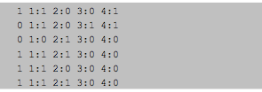
8.1.5 ML中决策树示例
首先是对数据的归纳和整理，这里使用8.1.2小节中的数据集构建一个数据合集，其形式和内容如下所示，但是在Spark 3.0中，不使用这份数据，它们格式是一致的：
数据位置：//DATA//C08// DTree.txt

Slide 8
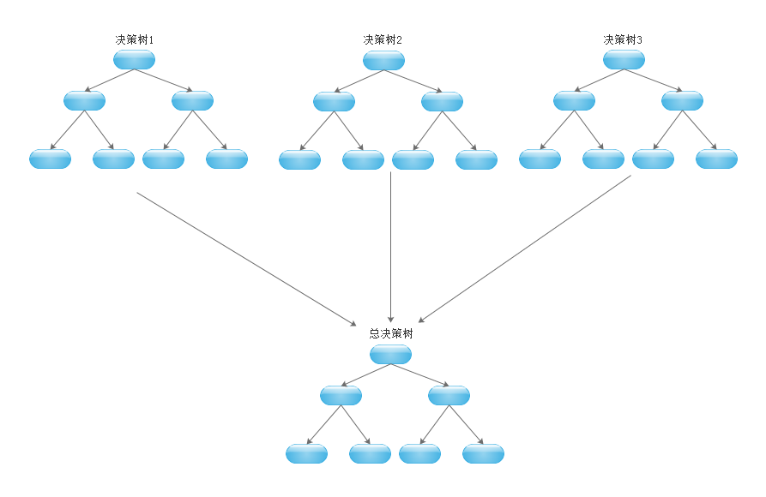
8.2 随机森林与梯度提升算法（GBT）
上文我们演示了基本决策树的建立方法，但是在Spark 3.0 ml实际应用中，除了以上的普通决策树建立方法，还有两个充分利用了分布式并发处理系统构建的并发式决策树，即随机森林与梯度提升构建的决策树。DataFrame API 支持两种主要的树集成算法：随机森林和梯度提升树 (GBT)。两者都使用spark.ml决策树作为其基本模型。图所示的是这个算法总体示意图。

Slide 9
8.3 小结
本章介绍了ML比较常用的决策树方法，介绍了构建决策树的传统ID3方法，这个是决策树的常用方法。除此之外，还有常用的C4.5算法，采用信息增益率的方法，请有兴趣的读者自行查阅。
另外，ML在建立决策树时充分利用了分布式计算方法，采用了随机森林和GBT等构建决策树林的方法，建立了并发式多个决策树，可以对更大的数据进行最迅捷的处理。
GBT一次训练一棵树，因此与随机森林相比，它们的训练时间可能更长。随机森林可以并行训练多棵树。另一方面，与随机森林相比，在GBT中使用更小（更浅）的树通常是合理的，并且训练更小的树花费的时间更少。

